Slide 1
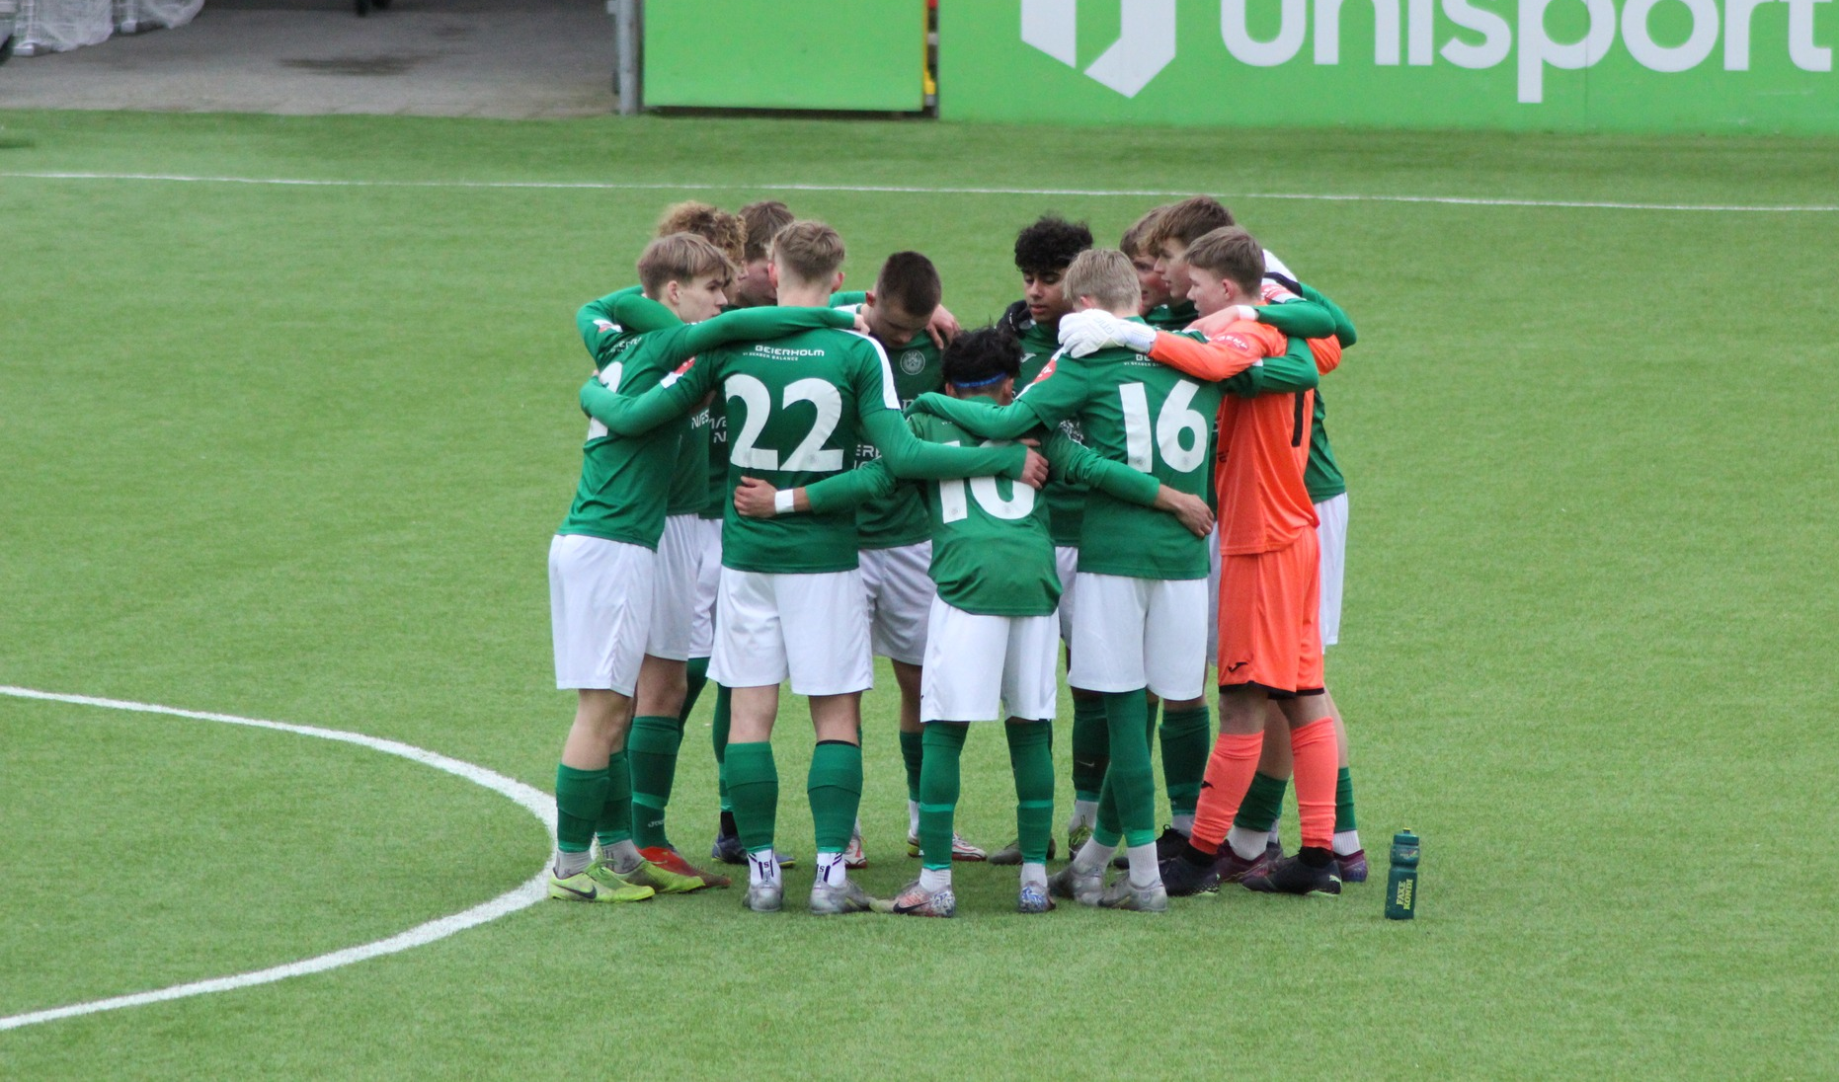

Taktisk Oplæg
LOGO INDSÆTTES AF MODSTANDER
HÅRDT ARBEJDE - OMTANKE - TYDELIGHED

Slide 2
Helhed - Vi arbejder som en samlet enhed
Offensivt - Vi tænker & løber fremad
Løb - Vi løber mange højintens meter
Domirende - Vi tager kontrol over kampen
AGGRESSIVE - FREMADRETTET - MODIGE

Slide 3
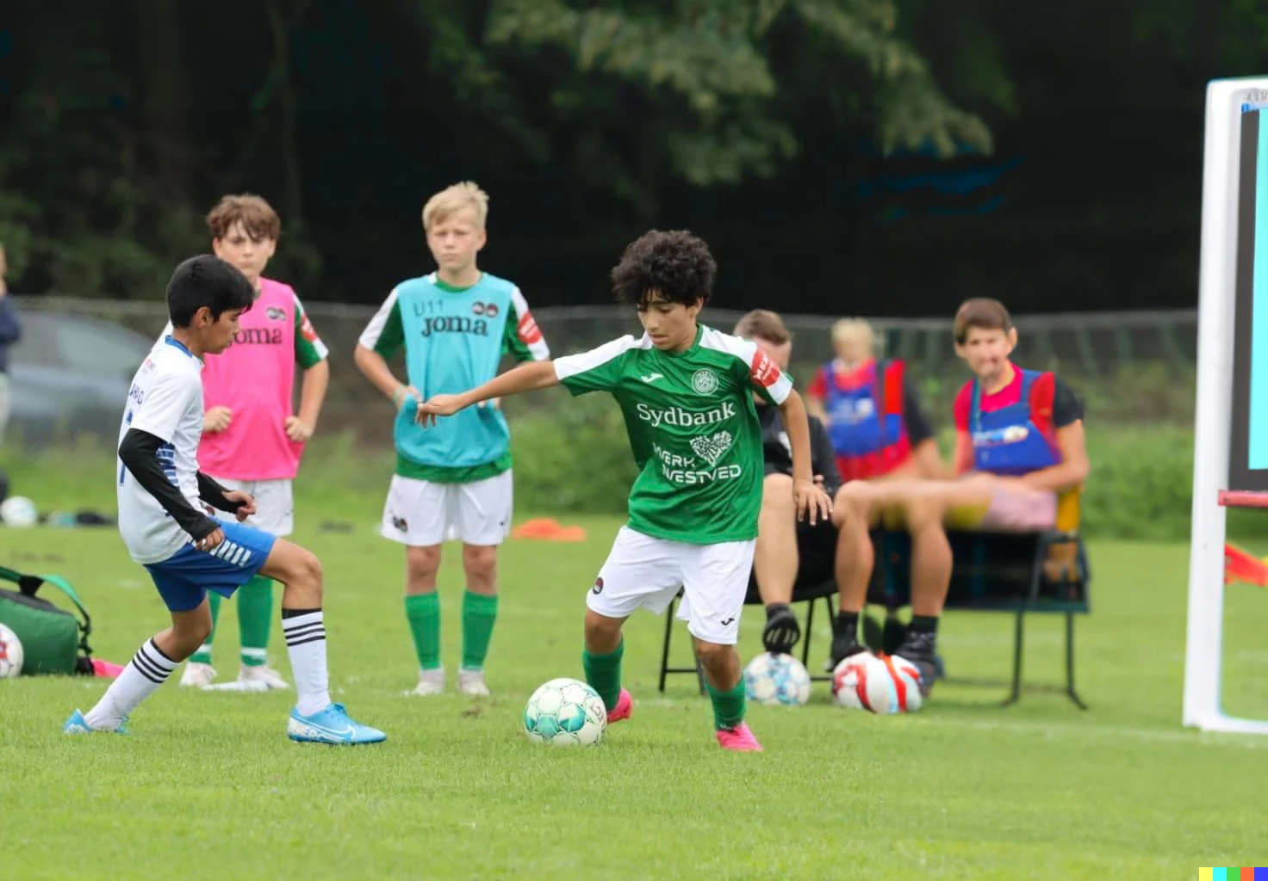

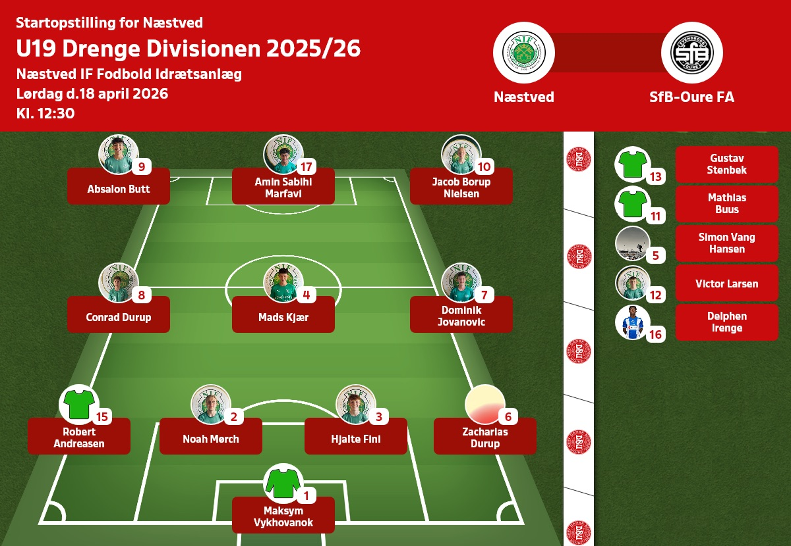
Start 11

Slide 4
BOLDBESIDDELSE
Primær Formation:
3-2-3-2
3-1-5-1
3-1-4-2
2-4-2-2
2-3-2-3
Sekundær Formation:
AGGRESSIVE - FREMADRETTET - MODIGE

Slide 5

BOLDBESIDDELSE
Video el . Illustration
AGGRESSIVE - FREMADRETTET - MODIGE

Slide 6
BOLDBESIDDELSE
3 Nøgler
AGGRESSIVE - FREMADRETTET - MODIGE

Slide 7
POWERPRES
Video El Illustration
Fælde og Prestriggere skal fremgå
AGGRESSIVE - FREMADRETTET - MODIGE

Slide 8
FORSVARSSPIL & OMSTILLINGER
Video & Illustration
AGGRESSIVE - FREMADRETTET - MODIGE

Slide 9
FORSVARSSPIL & OMSTILLINGER
3 Nøgler
AGGRESSIVE - FREMADRETTET - MODIGE

Slide 10
MENTALT
3 Nøgler
HÅRDT ARBEJDE - OMTANKE - TYDELIGHED

